Slide 1
资源受限下车辆网络中的信息新鲜度的优化
汇报人：张秋
2021年12月12号

Slide 2
介绍
系统模型
调度策略
资源分配
仿真计划
基于内容流行度的缓存机制
基于SARSA的学习算法
基于动态域值的调度算法

Slide 3
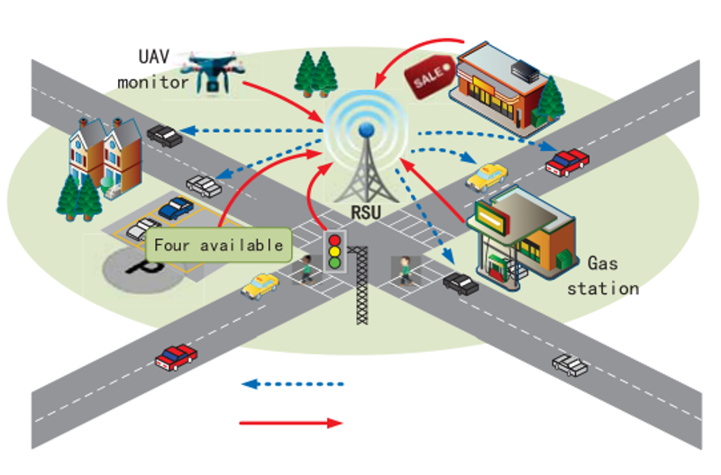
系统概括
远程控制系统多终端情况下，假设下行链路是理想的，优化在资源受限情况下的V2I上行链路通信，考虑情景感知的无授权传输，多个要发送的终端在经历CSMA的竞争过程，胜利者直接发送其数据包而不必等待下行链路调度许可（ACK），能够有效减少上行链路的接入延迟。
Control decisions
Status updates

Slide 4
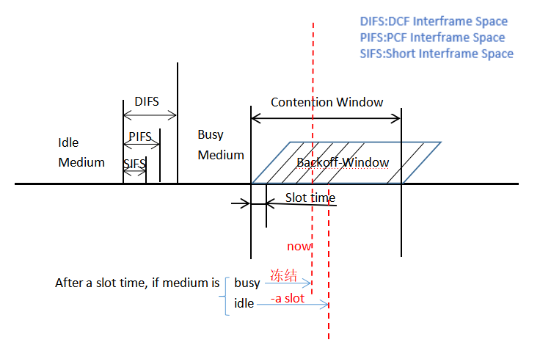
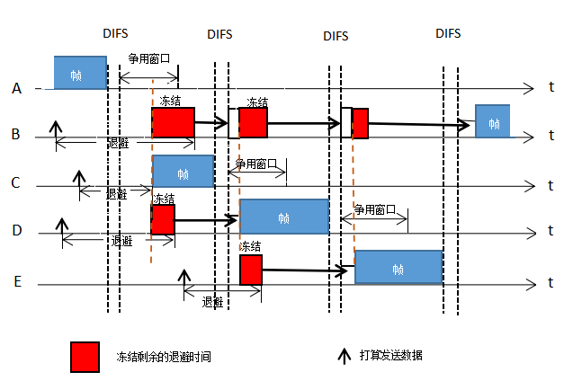
竞争机制
基于CSMA的竞争机制

Slide 5
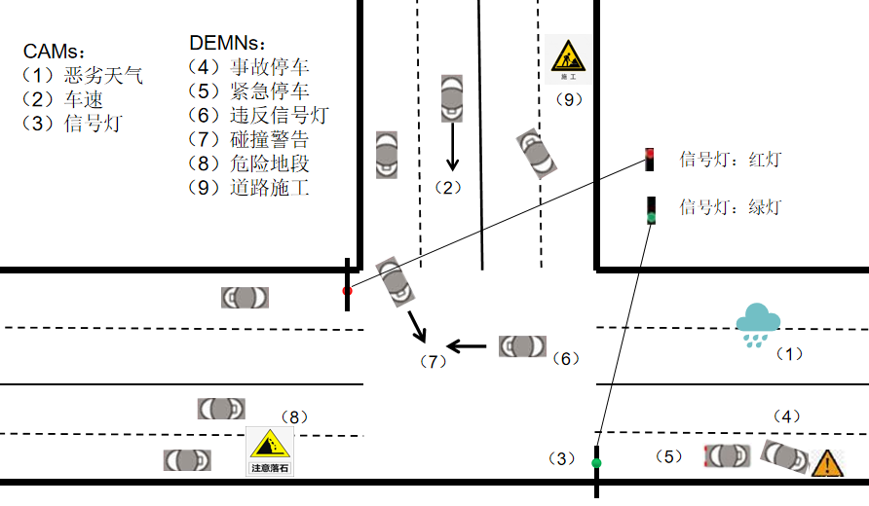
信息标准
CAM(Cooperative Awareness Message)，合作感知信息，这是时间触发信息。
Decentralized Environmental Notification Message，分散环境通知信息，主要用于道路危险预警应用，是事件触发型信息。
DENMs>CAMs

Slide 6
介绍
系统模型
调度策略
资源分配
仿真计划
基于内容流行度的缓存机制
基于SARSA的学习算法
基于动态域值的调度算法

Slide 7
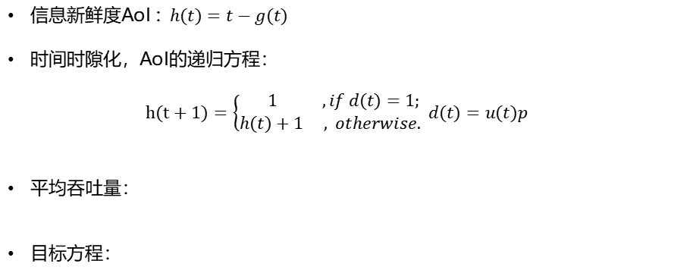
系统模型
信息新鲜度AoI : $h(t)=t−g(t)$
时间时隙化，AoI的递归方程：
$$h(t+1)=\left\{\begin{aligned} 1 ,if d(t)=1; \\ h(t)+1 , otherwise.\end{aligned} d(t)=u(t)p\right.$$
平均吞吐量：
目标方程：

Slide 8
约束条件
由于有限的信道资源和能量，设定系统的平均吞吐量不能超过ρ：
为了满足平均吞吐量约束，定义一个更新队列 ：

Slide 9
介绍
系统模型
调度策略
资源分配
仿真计划
基于内容流行度的缓存机制
基于SARSA的学习算法
基于动态域值的调度算法

Slide 10
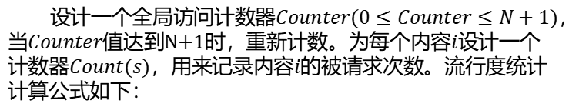
调度策略
内容流行度：用来表示内容被请求概率的参数，流行度高，表示该内容被请求的次数多，用来决定内容是否被缓存。
设计一个全局访问计数器$Counter(0≤Counter≤N+1)$，当$Counter$值达到N+1时，重新计数。为每个内容$i$设计一个计数器$Count(s)$，用来记录内容$i$的被请求次数。流行度统计计算公式如下：

Slide 11
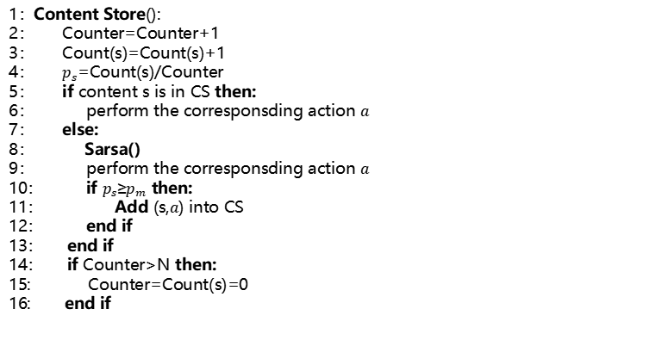
调度策略
基于内容流行度更新系统缓存算法伪代码
1：Content Store():
2： Counter=Counter+1
3： Count(s)=Count(s)+1
4： $p_{s}$=Count(s)/Counter
5： if content s is in CS then:
6： perform the corresponsding action $a$
7： else:
8： Sarsa()
9： perform the corresponsding action $a$
10： if $p_{s}$≥$p_{m}$ then:
11： Add (s,$a$) into CS
12： end if
13： end if
14： if Counter>N then:
15: Counter=Count(s)=0
16: end if

Slide 12
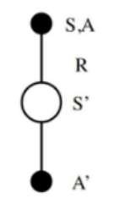

调度策略
利用强化学习中的SARSA算法，来学习情景感知权重的状态转移概率以及根据相应的车辆状态来控制车辆的动作价值。
主要步骤：先基于当前状态S，使用ϵ−贪婪法按一定概率选择动作A，然后得到奖励R，并更新进入新状态S′，基于状态S′，使用ϵ−贪婪法选择A′，更新Q表。
$$Q(S,A)=Q(S,A)+α[R_{t}+γQ(S_{t+1},A_{t+1})−Q(S,A)]$$
目标值
当前值
学习率
软更新
五元组：
$$a_{n}=\left\{\begin{aligned}Q(S,A) &w.p. ε \\ randomly select a_{n}εA &w.p. 1−ε\end{aligned}\right.$$

Slide 13
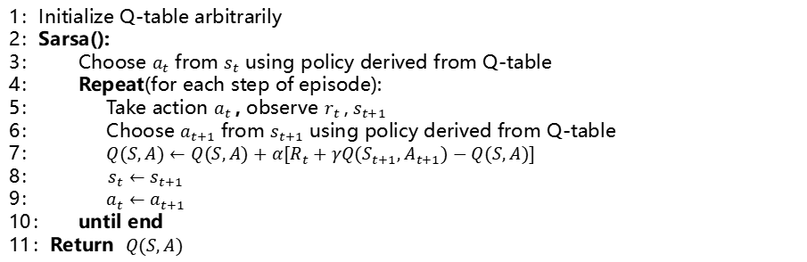
调度策略
基于SARSA的学习算法伪代码
1：Initialize Q-table arbitrarily
2：Sarsa():
3： Choose $a_{t}$ from $s_{t}$ using policy derived from Q-table
4： Repeat(for each step of episode):
5： Take action $a_{t}$ , observe $r_{t}$ , $s_{t+1}$
6： Choose $a_{t+1}$ from $s_{t+1}$ using policy derived from Q-table
7： $Q(S,A)←Q(S,A)+α[R_{t}+γQ(S_{t+1},A_{t+1})−Q(S,A)]$
8： $s_{t}←s_{t+1}$
9： $a_{t}←a_{t+1}$
10： until end
11：Return $Q(S,A)$

Slide 14
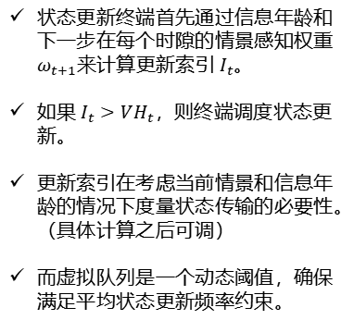
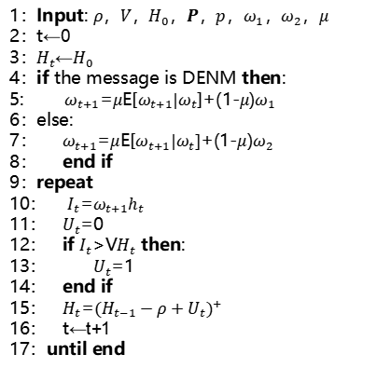
调度策略
基于动态域值的调度算法伪代码
1：Input: $ρ，V，H_{0}，Ρ，p，ω_{1}，ω_{2}，μ$
2：t←0
3：$H_{t}$←$H_{0}$
4：if the message is DENM then:
5: $ω_{t+1}$=$μ$E[$ω_{t+1}|ω_{t}$]+(1-$μ$)$ω_{1}$
6：else:
7： $ω_{t+1}$=$μ$E[$ω_{t+1}|ω_{t}]$+(1-$μ$)$ω_{2}$
8： end if
9：repeat
10： $I_{t}$=$ω_{t+1}h_{t}$
11： $U_{t}$=0
12： if $I_{t}$>V$H_{t}$ then:
13： $U_{t}$=1
14： end if
15： $H_{t}$=${(H_{t−1}−ρ+U_{t})}^{+}$
16： t←t+1
17：until end
状态更新终端首先通过信息年龄和下一步在每个时隙的情景感知权重$ω_{t+1}$来计算更新索引${ I}_{t}$。
如果 $I_{t}>VH_{t}$，则终端调度状态更新。
更新索引在考虑当前情景和信息年龄的情况下度量状态传输的必要性。（具体计算之后可调）
而虚拟队列是一个动态阈值，确保满足平均状态更新频率约束。

Slide 15
介绍
系统模型
调度策略
资源分配
仿真计划
基于内容流行度的缓存机制
基于SARSA的学习算法
基于动态域值的调度算法

Slide 16
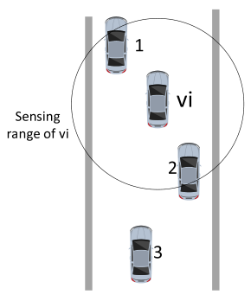
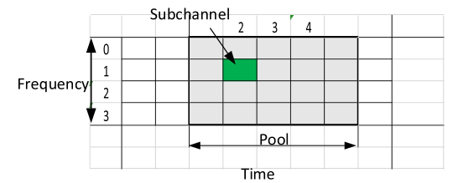
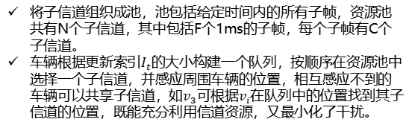
资源分配
基于地理位置的资源分配方案
将子信道组织成池，池包括给定时间内的所有子帧，资源池共有N个子信道，其中包括F个1ms的子帧，每个子帧有C个子信道。
车辆根据更新索引$I_{t}$的大小构建一个队列，按顺序在资源池中选择一个子信道，并感应周围车辆的位置，相互感应不到的车辆可以共享子信道，如$v_{3}$可根据$v_{i}$在队列中的位置找到其子信道的位置，既能充分利用信道资源，又最小化了干扰。

Slide 17
介绍
系统模型
调度策略
资源分配
仿真计划
基于内容流行度的缓存机制
基于SARSA的学习算法
基于动态域值的调度算法

Slide 18
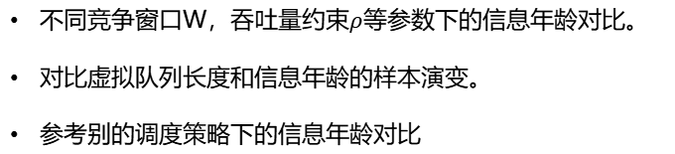
仿真计划
信息新鲜度：
不同竞争窗口W，吞吐量约束$ρ$等参数下的信息年龄对比。
对比虚拟队列长度和信息年龄的样本演变。
参考别的调度策略下的信息年龄对比
资源优化：
每个时隙所传输帧的数目

Slide 19
参考文献
T. T. Thanh Le and S. Moh, "Comprehensive Survey of Radio Resource Allocation Schemes for 5G V2X Communications," in IEEE Access, vol. 9, pp. 123117-123133, 2021, doi: 10.1109/ACCESS.2021.3109894.
X. Zheng, S. Zhou and Z. Niu, "Urgency of Information for Context-Aware Timely Status Updates in Remote Control Systems," in IEEE Transactions on Wireless Communications, vol. 19, no. 11, pp. 7237-7250, Nov. 2020, doi: 10.1109/TWC.2020.3009881.
R. Reinders, M. van Eenennaam, G. Karagiannis and G. Heijenk, "Contention window analysis for beaconing in VANETs," 2011 7th International Wireless Communications and Mobile Computing Conference, 2011, pp. 1481-1487, doi: 10.1109/IWCMC.2011.5982757.
S. Zhang, J. Li, H. Luo, J. Gao, L. Zhao and X. S. Shen, "Towards Fresh and Low-Latency Content Delivery in Vehicular Networks: An Edge Caching Aspect," 2018 10th International Conference on Wireless Communications and Signal Processing (WCSP), 2018, pp. 1-6, doi: 10.1109/WCSP.2018.8555643.

Slide 20
谢 谢

